Slide 1

Fauna en los Humedales del Parque Lecocq
2°BD BIOLOGICO-
Prof Alicia Dutra

Slide 2
Pato brasilero
(Amazonetta brasiliensis)

Slide 3
Pato barcino (Anas flavirostris

Slide 4
Pato capuchino (Anas versicolor

Slide 5
Jacana (Jacana jacana)

Slide 6
Cisne coscoroba , Cisne blanco(Coscoroba coscoroba)

Slide 7

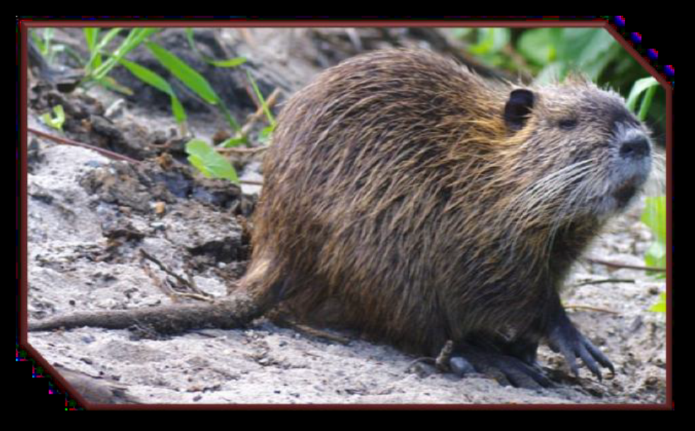
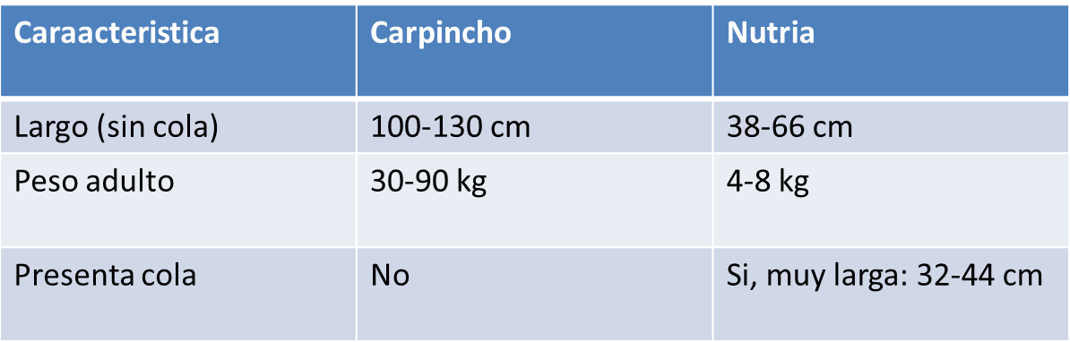
Carpincho ( Hidrochoerus hidrochaeris)

Slide 8
La tortuga cuello de víbora (Hydromedusa tectifera
La tortuga campanita (Phrynops hilarii)
La tortuga morrocoyo (Trachemys dorbigni)

Slide 9
